Slide 1
java并发编程
浅谈Java内存模型JMM（Java Memory Model）
Notes:
Java并发编程是一个很庞大的课题，一节课根本不能讲完，所以我选择了其中的一个主题来分享给大家，就是Java内存模型，这里的Java内存模型不是指平常我们所熟悉的 堆，方法区， 永久代，新生代，那个内存区域划分是用于垃圾回收，这里所讲的内存模型是Java程序中，如何保证多线程安全执行的一些描述，稍后的内容中会有Java内存模型的定义

Slide 2
现代处理器架构
多核 + 缓存
型号： | Intel 酷睿i7 6700
cpu主频： | 3.6GHz
动态加速频率： | 4.2GHz
内存支持： | DDR4 2133/2400MHz
核心数量： | 四核心
三级缓存： | 8M
多核：单核心处理器遇到了瓶颈，性能已达极限，无法再提高了，但是主流应用领域又逼迫你不能不提高处理器的处理效率，因此多核心处理器应孕而生
缓存：由于计算机的存储设备（内存）与处理（cpu）的运算速度差距太大，所以现代处理器加入一层缓存来作为内存与处理器之间的缓冲：将运算需要使用到的数据复制到缓存中，让运算能快速进行，当运算结束后，再从缓存同步回内中
Notes:
在介绍Java内存模型之前，我们首先来看看现代处理器的架构，我们平常买电脑经常会听到介绍说 cpu 是4核 或者 8 核， 二级缓存，3级缓存是多少，然后买手机也是同样的，几核，几核之类的介绍
作为编程人员，我们应该思考一个问题，为什么会有多核处理器， 2级缓存对我们有什么用

Slide 3
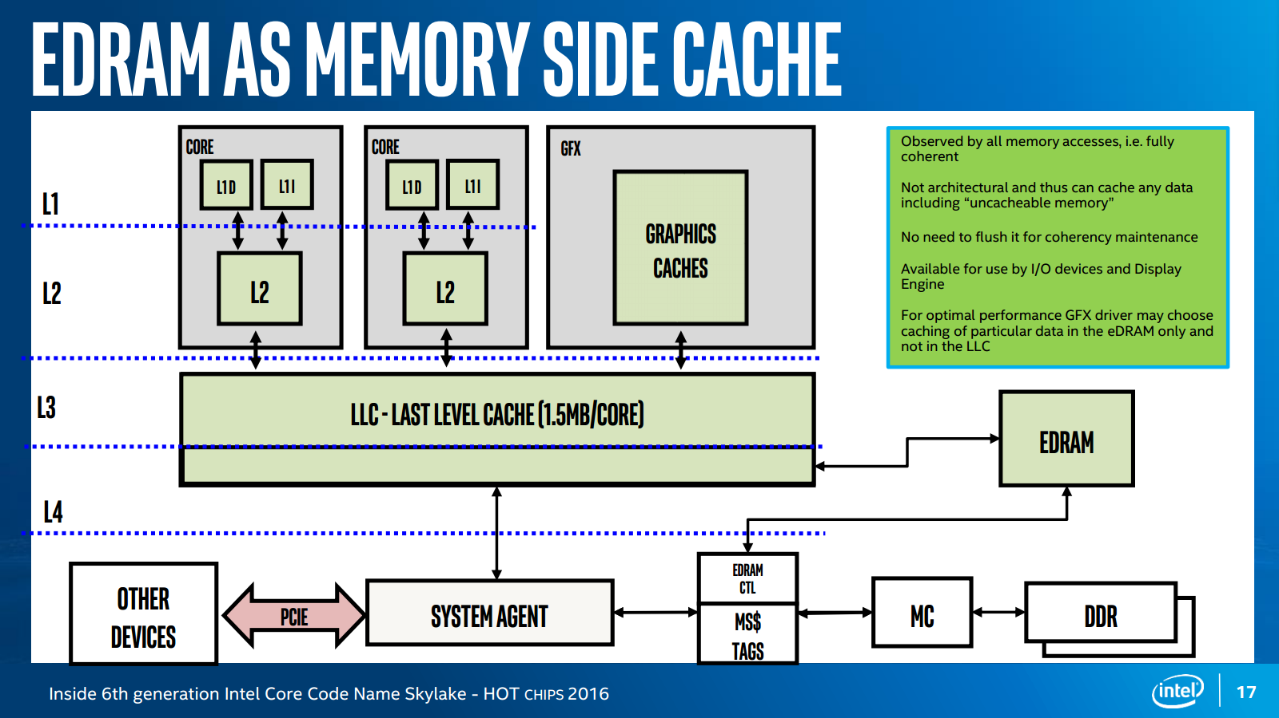
Notes:
这是intel 第七代 skylake 微架构图，左上角标红代表的是处理器核心， 右下角代表的是内存

Slide 4
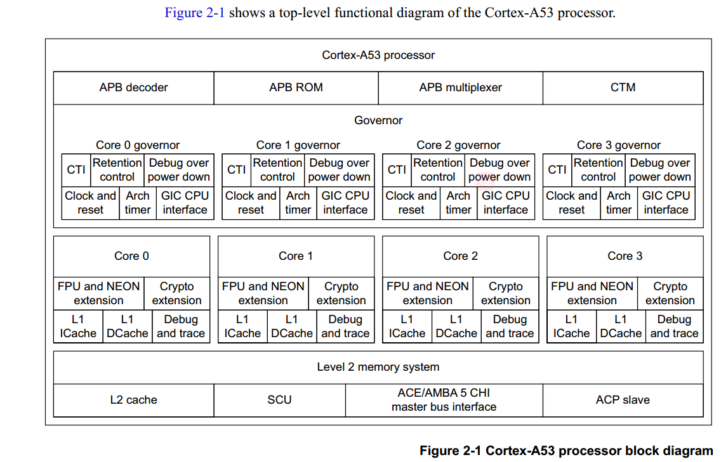
Notes:
这是Arm 架构的 cpu微架构图： 标红的代表一个核心

Slide 5
程序员视角的现代多核处理器架构
core
L1缓存
L2
缓
存
主
内
存
core
L1缓存
arm A53 抽象架构
core
L1缓存
core
L1缓存
L2缓存
L3
缓
存
主
内
存
core
L1缓存
L2缓存
intel skylake抽象架构
core
L1缓存
L2缓存
Notes:
我们把前两张图cpu的架构图抽象一下，就成了我们程序员视角的cpu架构图
我们看到intel和arm架构都是多核心，都在处理器核心与内存之间加入了高速缓存，但是不同的是intel加入了更多的3级缓存

Slide 6
Java内存模型的抽象
Java虚拟机规范中试图定义一种Java内存模型，来屏蔽掉各种硬件和操作系统的内存访问差异，以实现让Java程序在各种平台下都能达到一致的内存访问效果
线程A
线程B
本地内存A
本地内存B
Thread
Stack
Thread
Stack
主内存
java共享变量（static域，实例域，数组元素）
Heap
Notes:
Java 最初的宣传口号是，跨平台运行，所以为了屏蔽不同 的处理器架构，不同的处理器品牌，Java 规范 定义了一种Java内存模型，来让Java程序在各种平台下都能有一致的内存访问效果
Java规定每一个 线程都必须有自己的本地内存，本地内存在线程之间不能共享，线程需要任何的共享数据，必须先从主内存读入本地内存，才能使用， 线程需要写入共享数据，必须先写入本地内存，然后再写入主内存
这种内存模型的编程就是我们并发模型中的共享内存模型，
共享内存模型编程的好处是接近cpu底层模型，但是也会有一些常见的问题

Slide 7
Java并发编程存在的安全性问题：
竞态条件：如果两个或者以上的线程共享一个对象，并且多于一个线程更新那个对象的属性，就可能出现静态条件
原子性
可见性
数据竞争：至少两个线程同时访问一个共享变量，并且至少一个线程的操作为写入
顺序性
未正确同步的代码可能会有出乎意料的结果
Notes:
最常见的问题就是原子性和可见性，原子性，我们常见的读后写 ， 比如计数器，序列生成器， 先读取当前值，然后加1，再写入内存，这其中如果其他cpu执行同样的操作，就会产生静态条件，因为操作不是原子性的，
除了原子性这个常见的多线程问题，Java程序中我们还可能遇到可见性和顺序性的问题
可见性，一个线程不能观察到另一个线程写入的共享变量
顺序性，代码的乱序执行可能和我们想象中的不一致。
接下来我们看看对应的例子

Slide 8
原子性
public class UnsafeSequence{
private long value =0;
public long next(){
return value ++;
}
}
value -> 9
9+1 -> 10
value -> 10
Thread A
value -> 9
9+1 -> 10
value -> 10
Thread B
Notes:
首先是原子性，这是一个序列生成器的代码，首先声明，这个类没有正确同步
每个线程需要获取下一个序列， 首先读取 value的值， 返回开始的值，然后把value的值加1
当两个线程按上边的顺序执行的时候，将会出现同样的序列

Slide 9
synchronized (同步):
public class SynchronizedSequence{
private long val=0;
public synchronized long next(){
return val++;
}
}
java中提供 synchronized 关键字实现原子性
Notes:
要解决刚才的问题，我们可以通过Java提供的关键字 synchronized 来实现操作的原子性

Slide 10
可见性问题
public class Server{
private static boolean shutdown = false;
public void start(){
while(!shutdown){ // 可能永远无法关闭
doService();
}
}
public void stop(){
sthutdown = true;
}
main(){
new Thread(()->{
start()
}).start();
new Thread(()->{
stop();
}).start();
}
}
线程A执行start方法，另一个线程B执行stop方法
Notes:
我们再来看看可见性问题，上边的例子是一个服务器，我们假设线程A 启动服务器执行 start方法， 在每次 执行下一次服务之前 检查当前的状态是否关闭，如果关闭，服务器将会停止
线程B执行stop方法，把 shutown 变量改为true，试图关闭服务器，
但是这段代码可能在某些情况下服务器永远不会关闭，即使用户在另一个线程调用了stop方法
其中的原因稍后解释：先看解决办法

Slide 11
public class Server{
private volatile boolean shutdown = false;
public void start(){
while(!shutdown){
doService();
}
}
public void stop(){
sthudown = true;
}
}
java中提供 volatile 关键字，保证共享变量的可见性
Notes:
我们只需要shutdown 变量修改为volatile变量， 那么服务器将能正确关闭

Slide 12
顺序性问题
代码编写顺序
Thread A | Thread B
a = 1; x = b; | b = 2; y = a;
初始状态： a =b = 0; java允许执行得到的结果：x = y =0
a = 1;
a = 1;
b = 2;
x = b;
b = 2;
y = a;
b = 2;
x = b;
a = 1;
y = a;
y = a;
x = b;
结果：x =0 ,y =1
结果：x =2 ,y =1
结果：x =2,y =0
实际执行顺序
x = b;
Thread A | Thread B
x = b; a = 1; | y = a; b = 2;
java允许对没有数据依赖的未同步的代码进行重排序： 执行结果 x =y =0
y = a;
a = 1;
b = 2;
结果：x =0 ,y =0
Notes:
接下就是顺序性问题，代码编写顺序
我们能观察到的是 结果最多是 x = 0, y = 1 , 或者 x =2, y =1 ， 或者 x=2,y = 0
但是

Slide 13
可见性
可见性：如果处理器未及时将运算结果写回主存，那么其他处理器可能不能看到本处理器的运算结果
处理器
缓存
缓
存
一
致
性
协
议
主
内
存
处理器
缓存
处理器
缓存
Notes:
接下来我们来看看造成上面问题出现的原因

Slide 14
处理器缓存造成的可见性问题
public class Server{
private boolean shutdown = false;
public void start(){
while(true){ // 可能永远无法关闭
doService(); //10maio
}
}
public void stop(){
sthudown = true;
}
}
处理器1 start方法
处理器2
stop方法
永远从缓存读取
2
3
缓存
shutdown = false
缓存
shutdown = true
1
4
主内存

Slide 15
重排序
重排序：除了增加缓存，处理器为了充分利用计算单元，可能会对输入代码进行乱序执行优化
代码顺序 | 编译优化后执行顺序
a = x; a = a+1; x = a; b = y; b = b +1; y = b; | a = x; b = y; a = a+1; b = b+1; x = a; y = b;
初始条件： x = y = 0 执行结果：x = 1, y = 1
数据依赖性:
1 . 写后读 a=a+1; x =a
2 . 写后写 a =x ; a = a+1;
3 . 读后写 a = x; x = a;
as-if-serial语义:
不管怎么重排序（编译器和处理器为了提高并行度），（单线程）程序的执行结果不能被改变。编译器，runtime 和处理器都必须遵守as-if-serial语义。
现代处理器可以对满足单线程语义，在线程中不存在数据依赖的代码进行从重排执行
Notes:
为了遵守as-if-serial语义，编译器和处理器不会对存在数据依赖关系的操作做重排序，因为这种重排序会改变执行结果。但是，如果操作之间不存在数据依赖关系，这些操作可能被编译器和处理器重排序。为了具体说明，请看下面计算圆面积的代码示例：

Slide 16
重排序对多线程的影响
public class ReorderExample {
int a = 0;
boolean flag = false;
public void writer() {
a = 1; //1
flag = true; //2
}
Public void reader() {
if (flag) { //3
int i = a * a; //4
……
}
}
}
假设两个线程A和B，A首先执行writer方法，随后B线程执行reader方法，线程B在执行操作4的时候，是否能看到a的值为1？
Notes:
flag变量是个标记，用来标识变量a是否已被写入。这里假设有两个线程A和B，A首先执行writer()方法，随后B线程接着执行reader()方法。线程B在执行操作4时，能否看到线程A在操作1对共享变量a的写入？

Slide 17
ReorderExample 可能出现的两种非预期执行顺序
线程A
线程B
线程A
线程B
flag=true;
temp = a * a;
if(flag)
a=1;
int i = a * a;
flag=true;
a=1;
if(flag)
int i = temp;
writer方法发生重排序
reader方法猜测（Speculation）执行
Notes:
flag变量是个标记，用来标识变量a是否已被写入。这里假设有两个线程A和B，A首先执行writer()方法，随后B线程接着执行reader()方法。线程B在执行操作4时，能否看到线程A在操作1对共享变量a的写入？
在程序中，操作3和操作4存在控制依赖关系。当代码中存在控制依赖性时，会影响指令序列执行的并行度。为此，编译器和处理器会采用猜测（Speculation）执行来克服控制相关性对并行度的影响。以处理器的猜测执行为例，执行线程B的处理器可以提前读取并计算a*a，然后把计算结果临时保存到一个名为重排序缓冲（reorder buffer ROB）的硬件缓存中。当接下来操作3的条件判断为真时，就把该计算结果写入变量i中。

Slide 18
JMM — Java Memory Model
A memory model describes, given a program and an execution trace of that program, whether the execution trace is a legal execution of the program. The Java programming language memory model works by examining each read in an execution trace and checking that the write observed by that read is valid according to certain rules.
给定一段程序和这段程序的一个执行路径，内存模型描述这个对于这个程序这个执行路径是否是合法的。 Java内存模型的任务就是， 根据一个确定的规则，在执行路径中检测每个读取操作，检测这个读取操作是否观察到的写入是否是合法的。
java language specifications 8 chapter 17
Java includes several language constructs, including volatile, final, and synchronized, which are intended to help the programmer describe a program's concurrency requirements to the compiler. The Java Memory Model defines the behavior of volatile and synchronized, and, more importantly, ensures that a correctly synchronized Java program runs correctly on all processor architectures.
java 包含了几个语言构建，volatile，final， 和synchronized，这些构建的目的是用来帮助程序员向编译器描一段程序的并发需求。JMM定义这些关键字的行为，重要的是，保证正确同步的Java程序在所有处理器架构上能够正确的运行。
JSR 133 (Java Memory Model) FAQ
Notes:
Java内存模型就是定义一系列的规范，限制处理器对正确同步的代码进行重排序和数据缓存优化

Slide 19
Java内存模型给编程人员提供了什么方式来解决可见性和重排序的问题？
编写符合 happen-before 规则的代码
Notes:
cpu的缓存和重排序给我带了不可预期的执行结果，那么作为编程人员，如果解决这个问题。答案，就是happen-before规则，只要我们的java代码符合happen-before规则，
那么编译器，虚拟机，处理器在执行我们的代码的时候，就会给我提供安全性保证

Slide 20
happen before偏序关系
Two actions can be ordered by a happens-before relationship. If one action happens-before another, then the first is visible to and ordered before the second.
如果一个执行先行发生于①另一个行为，第一个行为（对共享数据的操作）将会对第二个可见
If x and y are actions of the same thread and x comes before y in program order, then hb(x, y). （线程内顺序规则）
There is a happens-before edge from the end of a constructor of an object to the start of a finalizer for that object.
If an action x synchronizes-with a following action y, then we also have hb(x, y).
If hb(x, y) and hb(y, z), then hb(x, z). (传递性规则)
When a program contains two conflicting accesses that are not ordered by a happens-before relationship, it is said to contain a data race.A correctly synchronized program is one that hasno data races.
当程序包含两个没有被 happens-before 关系排序的冲突访问时，就称存在数据争用。正确同步的程序是没有数据争用的程序
① 参考深入理解java虚拟机一书，此书将happen-before翻译为先行发生
Notes:
conflicting accesses：访问冲突，两个操作同时访问一个共享变量，并且至少有一个是写入操作
1. 同一线程内， 如果x 在代码中先于y， 那么 x 先行发生于 y
synchronizes-with 下一篇ppt将会详细说明
2. 如果x现行发生于 y, y先行发生于z， 那么 x先行发生于z

Slide 21
synchronizes-with: happen-before on threads
An unlock action on monitor m synchronizes-with(hb) all subsequent lock actions on m （锁释放获取规则）
A write to a volatile variable v synchronizes-with (hb) all subsequent reads of v by any thread （volatile写读规则）
An action that starts a thread synchronizes-with the first action in the thread it starts.
The write of the default value (zero, false, or null) to each variable synchronizes-with the first action in every thread. Although it may seem a little strange to write a default value to a variable before the object containing the variable is allocated, conceptually every object is created at the start of the program with its default initialized values.
The final action in a thread T1 synchronizes-with any action in another thread T2 that detects that T1 has terminated. T2 may accomplish this by calling T1.isAlive() or T1.join().
If thread T1 interrupts thread T2, the interrupt by T1 synchronizes-with any point where any other thread (including T2) determines that T2 has been interrupted (by having an InterruptedException thrown or by invoking Thread.interrupted or Thread.isInterrupted).
Notes:
这里的第一条，和第二条 对我们开发人员息息相关：
第一条锁释放获取规则， 意思是 对一个监视器的解锁动作 synchronizes-with 随后所有对那个监视器的动作
第二条volatile写读规则： 意思是 对一个volatile变量的 的写操作 synchronizes-with 随后对所有这个变量的读操作

Slide 22
happen-before 俗解
如果操A happen-before 操作B, 也就是说操作A 发生在B操作之前，那么A产生的影响能被B观察到。
An unlock on a monitor happens-before every subsequent lock on that monitor.
翻译：在一个监视器上的解锁操作先行发生①随后在这个监视器上的获取锁操作
俗解： 如果操作A先释放锁m，操作B随后获取锁m，那么A的内存写入动作将会被B观察到
A write to a volatile field happens-before every subsequent read of that field.
翻译：对volatile字段的写入操作先行发生随后对这个字段的读取操作
俗解：如果操作A向某个volitile字段写入值，随后B操作读取这个字段，B操作将会观察到A写入的值
Notes:
如果我们直接翻译先行发生的官方定义，依然不能够理解，所以我们可以换一种方式理解

Slide 23
volatile变量
public class ReorderExample {
int a = 0;
int b = 0;
volatile boolean flag = false;
public void writer() {
a = 1;
b = 2; //1
flag = true; //2
}
Public void reader() {
if (flag) { //3
int i = a * a; //4
int j = b * i;
……
}
}
}
假设两个线程A和B，A首先执行writer方法，随后B线程执行reader方法，线程B在操作4的时候，是否能看到a的值为1？
Notes:
再来看看重排序的例子

Slide 24
volatile变量 happen-before
volatile满足的happen-before规则：对volatile字段的写入操作先行发生随后对这个字段的读取操作
线程A
线程B
a=1; //1
1.线程内顺序规则:
1 hb 2
3 hb 4
2. volitale 读写规则：
2 hb 3
3. happen-before传递性规则：
1 hb 4
flag=true; //2
if(flag) // 3
int i = a * a; //4
Notes:
线程内顺序规则： 同一线程内， 顺序前面的代码先行发生后面的代码
对volatile字段的写入操作先行发生随后对这个字段的读取操作，
接下来我们来kank

Slide 25
volatile内存语义
Volatile fields are special fields which are used for communicating state between threads. Each read of a volatile will see the last write to that volatile by any thread; in effect, they are designated by the programmer as fields for which it is never acceptable to see a "stale" value as a result of caching or reordering. The compiler and runtime are prohibited from allocating them in registers. They must also ensure that after they are written, they are flushed out of the cache to main memory, so they can immediately become visible to other threads. Similarly, before a volatile field is read, the cache must be invalidated so that the value in main memory, not the local processor cache, is the one seen. There are also additional restrictions on reordering accesses to volatile variables
Under the old memory model, accesses to volatile variables could not be reordered with each other, but they could be reordered with nonvolatile variable accesses. This undermined the usefulness of volatile fields as a means of signaling conditions from one thread to another.
Under the new memory model, it is still true that volatile variables cannot be reordered with each other. The difference is that it is now no longer so easy to reorder normal field accesses around them. Writing to a volatile field has the same memory effect as a monitor release, and reading from a volatile field has the same memory effect as a monitor acquire. In effect, because the new memory model places stricter constraints on reordering of volatile field accesses with other field accesses, volatile or not, anything that was visible to thread A when it writes to volatile field f becomes visible to thread B when it reads f. ②
②引用：JSR 133 (Java Memory Model) FAQ

Slide 26
volatile内存语义，可见性和重排序
可见性 | 重排序
1. 禁止寄存器分配volatile变量 2. 当写volatile变量的时候，他们必须刷回主存 3. 当读取volatile变量的时候，cpu缓存必须无效，然后从主存读取最新的变量 | 1. 之前的内存模型volatile变量操作之间不能重排序， 2 .现在volatile变量和普通变量的读取操作也不能随意重排序
Important Note: Note that it is important for both threads to access the same volatile variable in order to properly set up the happens-before relationship. It is not the case that everything visible to thread A when it writes volatile field f becomes visible to thread B after it reads volatile field g. The release and acquire have to "match" (i.e., be performed on the same volatile field) to have the right semantics.

Slide 27
volatile重排序规则
能否重排序 | 第二个操作
第一个操作 | 普通读/写 | volatile 读 | volatile 写
普通读/写 |  |  | 否
volatile 读 | 否 | 否 | 否
volatile 写 |  | 否 | 否
当第二个操作是volatile写时，不管第一个操作是什么，都不能重排序。这个规则确保volatile写之前的操作不会被编译器重排序到volatile写之后。
当第一个操作是volatile读时，不管第二个操作是什么，都不能重排序。这个规则确保volatile读之后的操作不会被编译器重排序到volatile读之前。
当第一个操作是volatile读写，第二个操作是volatile读写时，不能重排序。

Slide 28
再看ReorderExample
volatile boolean flag = false;
此处 flag为volatile变量
线程A
线程B
1. flag = true为volatile写操作，所以之前的a=1 不能与之重排序
2. if(flag)为volatile读操作，所以后面的 a*a不能与之重排序
a=1; //1
x
flag=true; //2
if(flag) // 3
x
int i = a * a; //4
Notes:
当第二个操作是volatile写时，不管第一个操作是什么，都不能重排序。
当第一个操作是volatile读时，不管第二个操作是什么，都不能重排序。这个规则确保volatile读之后的操作不会被编译器重排序到volatile读之前。

Slide 29
Volatile如何保证可见性
Java代码：
instance = new Singleton();//instance是volatile变量
汇编代码：
0x01a3de1d: movb $0x0,0x1104800(%esi);
0x01a3de24: lock addl $0x0,(%esp);
有volatile变量修饰的共享变量进行写操作的时候会多第二行汇编代码，通过查IA-32架构软件开发者手册可知，lock前缀的指令在多核处理器下会引发了两件事情。
1. 将当前处理器缓存行的数据会写回到系统内存。
2. 这个写回内存的操作会引起在其他CPU里缓存了该内存地址的数据无效。
注意： 此处代码是网上引用，不是当前案例，因为本人未在本地机器成功获取汇编代码
lock 汇编的指令的简单理解

Slide 30
volatile的重排序和可见性规则保证happen-before的实现
public class ReorderExample {
int a = 0;
volatile boolean flag = false;
public void writer() {
a = 1; //1
flag = true; //2
}
Public void reader() {
if (flag) { //3
int i = a * a; //4
……
}
}
}
线程A
线程B
a=1; //1
x
写入volatile变量：
flushing the cache to main memory
flag=true; //2
if(flag) // 3
x
读取volatile变量：
invalidating the local processor cache
int i = a * a; //4

Slide 31
锁
public class ReorderExample {
int a = 0;
boolean flag = false;
Lock lock = new ReentrantLock();
public void writer() {
lock.lock(); // 1
try{
a = 1; // 2
flag = true; // 3
}finally{
lock.unlock(); // 4
}
}
Public void reader() {
lock.lock(); // 5
try{
if (flag) { // 6
int i = a * a; // 7
}
}finally{
lock.unlock(); // 8
}
}
}
Notes:
除了volatile可以保证可见性， java中锁也可以实现同样的功能，由于不能观察到 synchronized的实现，所以我使用并发包中Reentrant来实现锁代码

Slide 32
锁 happen-before 理解
线程A
线程B
在一个监视器上的解锁操作先行发生随后在这个监视器上的获取锁操作
lock.lock(); //1
a=1; //2
1.线程内顺序规则和happen-before 传递性规则:
2 hb 4
5 hb 7
2. 释放锁获取锁规则：
4 hb 5
3. happen-before传递性规则：
2 hb 7
flag=true; //3
lock.unlock(); //4
lock.lock(); // 5
if(flag) // 6
int i = a * a; //7
lock.unlock(); //8

Slide 33
锁内存语义
The most well-understood is mutual exclusion -- only one thread can hold a monitor at once, so synchronizing on a monitor means that once one thread enters a synchronized block protected by a monitor, no other thread can enter a block protected by that monitor until the first thread exits the synchronized block. （互斥性）
Synchronization ensures that memory writes by a thread before or during a synchronized block are made visible in a predictable manner to other threads which synchronize on the same monitor. After we exit a synchronized block, we release the monitor, which has the effect of flushing the cache to main memory, so that writes made by this thread can be visible to other threads. Before we can enter a synchronized block, we acquire the monitor, which has the effect of invalidating the local processor cache so that variables will be reloaded from main memory. We will then be able to see all of the writes made visible by the previous release.(可见性)
Important Note: Note that it is important for both threads to synchronize on the same monitor in order to set up the happens-before relationship properly. It is not the case that everything visible to thread A when it synchronizes on object X becomes visible to thread B after it synchronizes on object Y. The release and acquire have to "match" (i.e., be performed on the same monitor) to have the right semantics. Otherwise, the code has a data race.③
③引用：JSR 133 (Java Memory Model) FAQ

Slide 34
锁内存语义之可见性与重排序
一个时间段，一个锁只能够被一个线程持有
当线程释放锁时，JMM 会把该线程对应的本地内存中的共享变量刷新到主内存中
当线程获取锁时，JMM 会把该线程对应的本地内存置为无效。从而使得被监视器保护的临界区代码必须要从主内存中去读取共享变量
能否重排序 | 第二个操作
第一个操作 | 普通读/写 | 获取锁 | 释放锁
普通读/写 |  |  | 否
获取锁 | 否 | 否 | 否
释放锁 |  | 否 | 否

Slide 35
java并发包中ReentrantLock的关键实现
释放锁的最后，设置volatile变量
/**
* The synchronization state.
*/
private volatile int state;
/**
* Sets the value of synchronization state.
* This operation has memory semantics of a {@code volatile} write.
* @param newState the new state value
*/
protected final void setState(int newState) {
state = newState;
}
protected final boolean tryRelease(int releases) {
int c = getState() - releases;
if (Thread.currentThread() != getExclusiveOwnerThread())
throw new IllegalMonitorStateException();
boolean free = false;
if (c == 0) {
free = true;
setExclusiveOwnerThread(null);
}
setState(c);
return free;
}
源码版本jdk1.8.0_65

Slide 36
获取锁的开始，读取volatile变量
protected final boolean tryAcquire(int acquires) {
final Thread current = Thread.currentThread();
int c = getState();
if (c == 0) {
if (!hasQueuedPredecessors() &&
compareAndSetState(0, acquires)) {
setExclusiveOwnerThread(current);
return true;
}
}
else if (current == getExclusiveOwnerThread()) {
int nextc = c + acquires;
if (nextc < 0)
throw new Error("Maximum lock count exceeded");
setState(nextc);
return true;
}
return false;
}
源码版本jdk1.8.0_65

Slide 37
锁的互斥原理以及实现
感兴趣的各位看官自行查找资料~
www.baidu.com
www.google.com（可能需要科学上网方式才能访问）
jdk源码
此ppt最后一页参考资料中也有相关主题

Slide 38
疑问
两个操作一个数组的元素，这个数组的引用是volatile类型，那这样的操作是否符合happen-before规则？
引用类型是不是和数组类似？
线程A
线程B
public class HBOfArrayElementsExample {
int a;
volatile int[] arr = new int[10];
public void writer() {
a = 1; //1
arr[0]= 1; //2
}
Public void reader() {
if (arr[0] ==1) { //3
int i = a * a; //4
……
}
}
}
a=1; //1
arr[0]= 1; //2
?
if (arr[0] ==1) ; // 3
int i = a * a; //4
如果线程B在A之后执行，是否一定能够看到a的值为1？
Notes:
在查找资料的过程中，我试图去理解Java内存模型的意义，但是在看了各种资料后，产生了两个我也没有弄明白的疑问

Slide 39
本人观点：不一定能够看到（仅供参考）
public class VolatileArray {
volatile int[] arr = new int[10];
volatile int a = 10;
public void test1() {
arr = new int[3];
arr[1] = 0;
a = 100;
}
}
public void test1();
0 aload_0 [this]
1 iconst_3
2 newarray int [10]
4 putfield volatile_keyword.VolatileArray.arr : int[] [14]
7 aload_0 [this]
8 getfield volatile_keyword.VolatileArray.arr : int[] [14]
11 iconst_1
12 iconst_0
13 iastore
14 aload_0 [this]
15 bipush 100
17 putfield volatile_keyword.VolatileArray.a : int [16]
20 return
Line numbers:
[pc: 0, line: 9]
[pc: 7, line: 10]
[pc: 14, line: 11]
[pc: 20, line: 12]
Local variable table:
[pc: 0, pc: 21] local: this index: 0 type: volatile_keyword.VolatileArray
volatile写的含义：
Volatile Stores are putfield, putstatic of volatile fields that are accessible by multiple threads

Slide 40
疑问
volatile内存语义描述：
They must also ensure that after they are written, they are flushed out of the cache to main memory, so they can immediately become visible to other threads. Similarly, before a volatile field is read, the cache must be invalidated so that the value in main memory, not the local processor cache, is the one seen.
当写volatile变量的时候，他们必须刷回主存,当读取volatile变量的时候，cpu缓存必须无效，然后从主存读取最新的变量
Important Note: Note that it is important for both threads to access the same volatile variable in order to properly set up the happens-before relationship. It is not the case that everything visible to thread A when it writes volatile field f becomes visible to thread B after it reads volatile field g. The release and acquire have to "match" (i.e., be performed on the same volatile field) to have the right semantics.
如果线程A写入volatile字段 f, 线程B读取volatile字段g， 那么A线程写f之前的动作（共享变量的操作）并不一定能够被线程B读取g之后的动作看到

Slide 41
如果线程B在A之后执行，是否能够看到a的值为1？
public class VisibleExample {
int a = 0;
volatile boolean flag = false;
volatile boolean flag1 = true;
public void writer() {
a = 1; //1
flag = true; //2
}
Public void reader() {
if (flag1 ) { //3
int i = a * a; //4
……
}
}
}
线程A
线程B
写入volatile变量：
flushing the cache to main memory
a=1; //1
x
flag=true; //2
if(flag1) // 3
x
读取volatile变量：
invalidating the local processor cache
int i = a * a; //4
Notes:
结论是我也不知道，大家感兴趣的可以去查查资料，我目前还没有找到为什么不一定能的原因

Slide 42
总结
Java内存模型就是描述一组规范，让编译器和jvm在执行正确同步的程序时，排除可见性和重排序对程序不可以预测的影响，保证程序的结果符合编程人员的预期

Slide 43
参考文档
深入理解Java内存模型
深入JVM虚拟机
Java并发编程实战
jls8(java luanguage Specifications) chapter 17
jsr133
JSR133中文版
The JSR-133 Cookbook for Compiler Writers
JSR 133 (Java Memory Model) FAQ
happens-before俗解

Slide 44
Thanks!

